Slide 1
价值红利与价值30
06月16日 20:15
何灶婵
执业编号:A1120622050001
经传多赢资深投顾，金融专业出身，专注研究市场10余年。对大盘研判有独特自我见解。独创翻倍超跌战法、龙头回马枪，方法实用易懂，服务专业用心，深受用户朋友的喜欢。

Slide 2
01/
02/
03/
行情要点
价值红利与价值30
龙头选股模型

Slide 3
01
行情要点

Slide 4
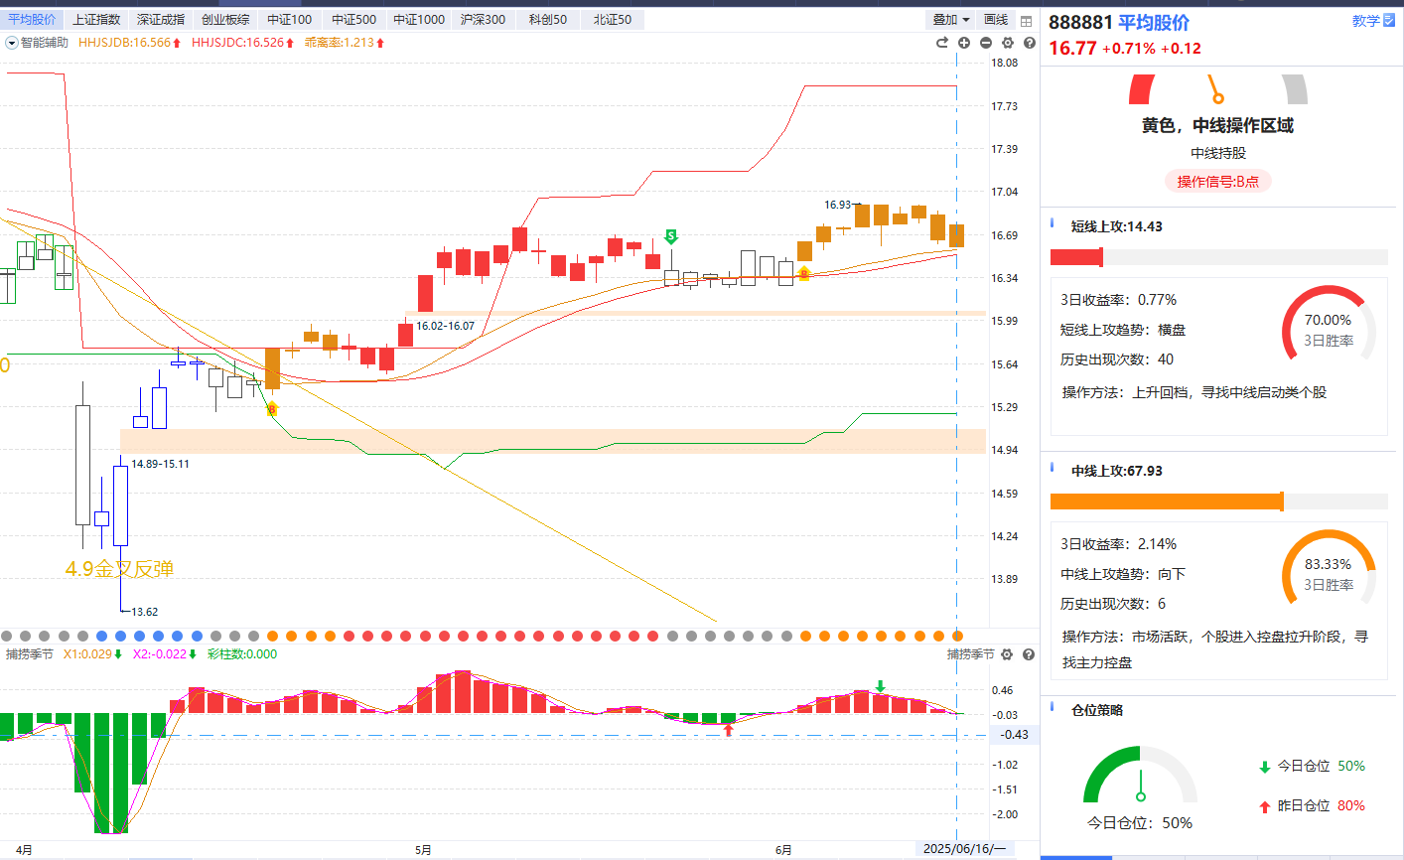
中期向上 首B回踩
平均股价B点+资金小幅翻绿+死叉末端，仓位适合3-5成，短线上攻拐头向上，短线机会增加，逢低低吸，逢高减仓。

Slide 5
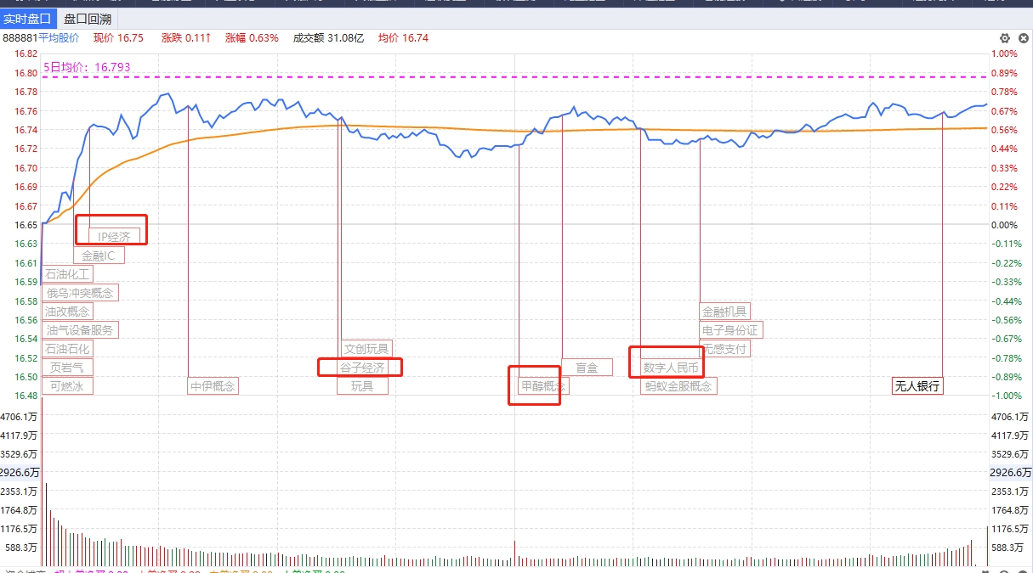
数字货币再次活跃
消息面上
1）稳定币相关：香港特区政府财政司司长表示，在《稳定币条例》生效后，香港金管局将尽快处理收到的牌照申请，以便合资格的申请人开展其业务。
2）油气：近日，原油价格持续走高，布油今日早盘一度涨破76美元。
3）IP经济：LABUBU的热度居高不下，国内3D打印网络社区上，出现大量LABUBU相关的3D打印模型。
4）化工：①以伊朗出口为首的甲醇、碳酸锶等产品受到市场关注；②国内百菌清产品价格持续上涨。
5）商业航天：近日，百余家单位发起倡议，将通过资源整合与技术共享，推动国内企业在卫星研制、数据服务、星座运营等领域的产业化布局，实现航天技术与产业应用的深度融合。
早盘油汽股领涨 IP经济、 化工、数字人民币

Slide 6
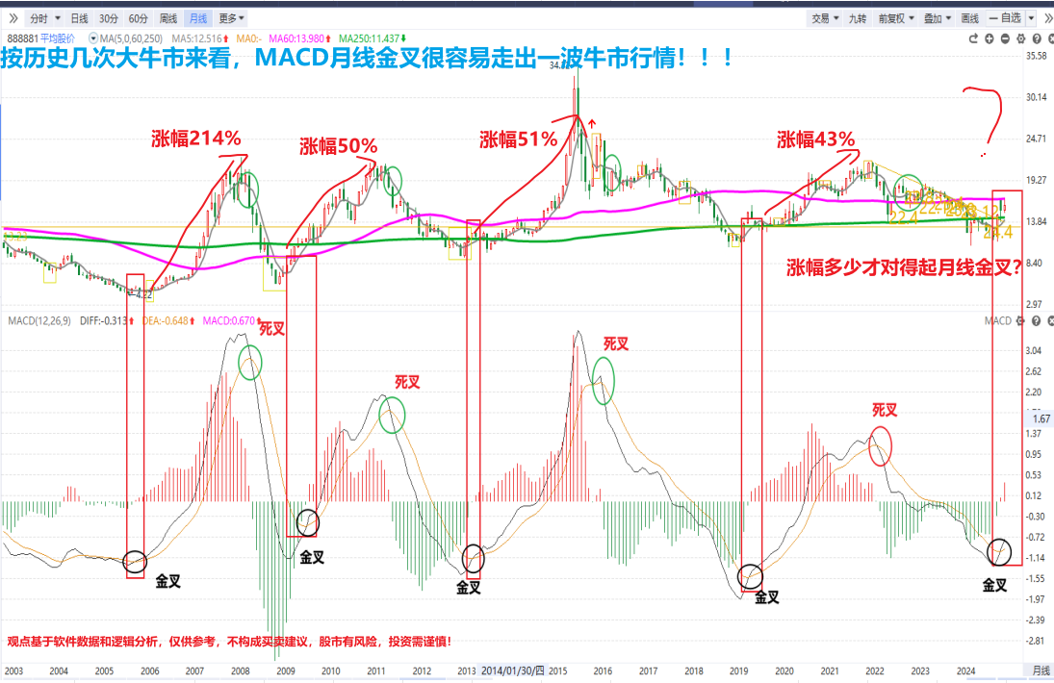
月线MACD金叉酝酿大行情
按历史几波大牛市来看，每一轮月线MACD金叉，容易走出一波大行情，目前还在金叉区域，保持信心！

Slide 7
02
价值红利与价值30

Slide 8
定义+适合人群
价值红利：策略在中证红利指数成分股中，通过深入研究市场趋势，规避高股息陷阱，精选出具有盈利稳定，高股息，且短期趋势向好的股票。精选30只，每周首个交易日早盘9：30左右为调仓时间。
价值30：策略在沪深300指数成分股中，通过周频神经网络因子与基本面因子，精选出短期基本面预期向好，且量价指标看好的30只股票。
适用人群：选择基本面+技术面稳定的标的的稳健派。
策略是根据标的等权跟投后的效果，用户可以选择一篮子标的跟投，也可以筛选其中部分标的进行跟投。

Slide 9
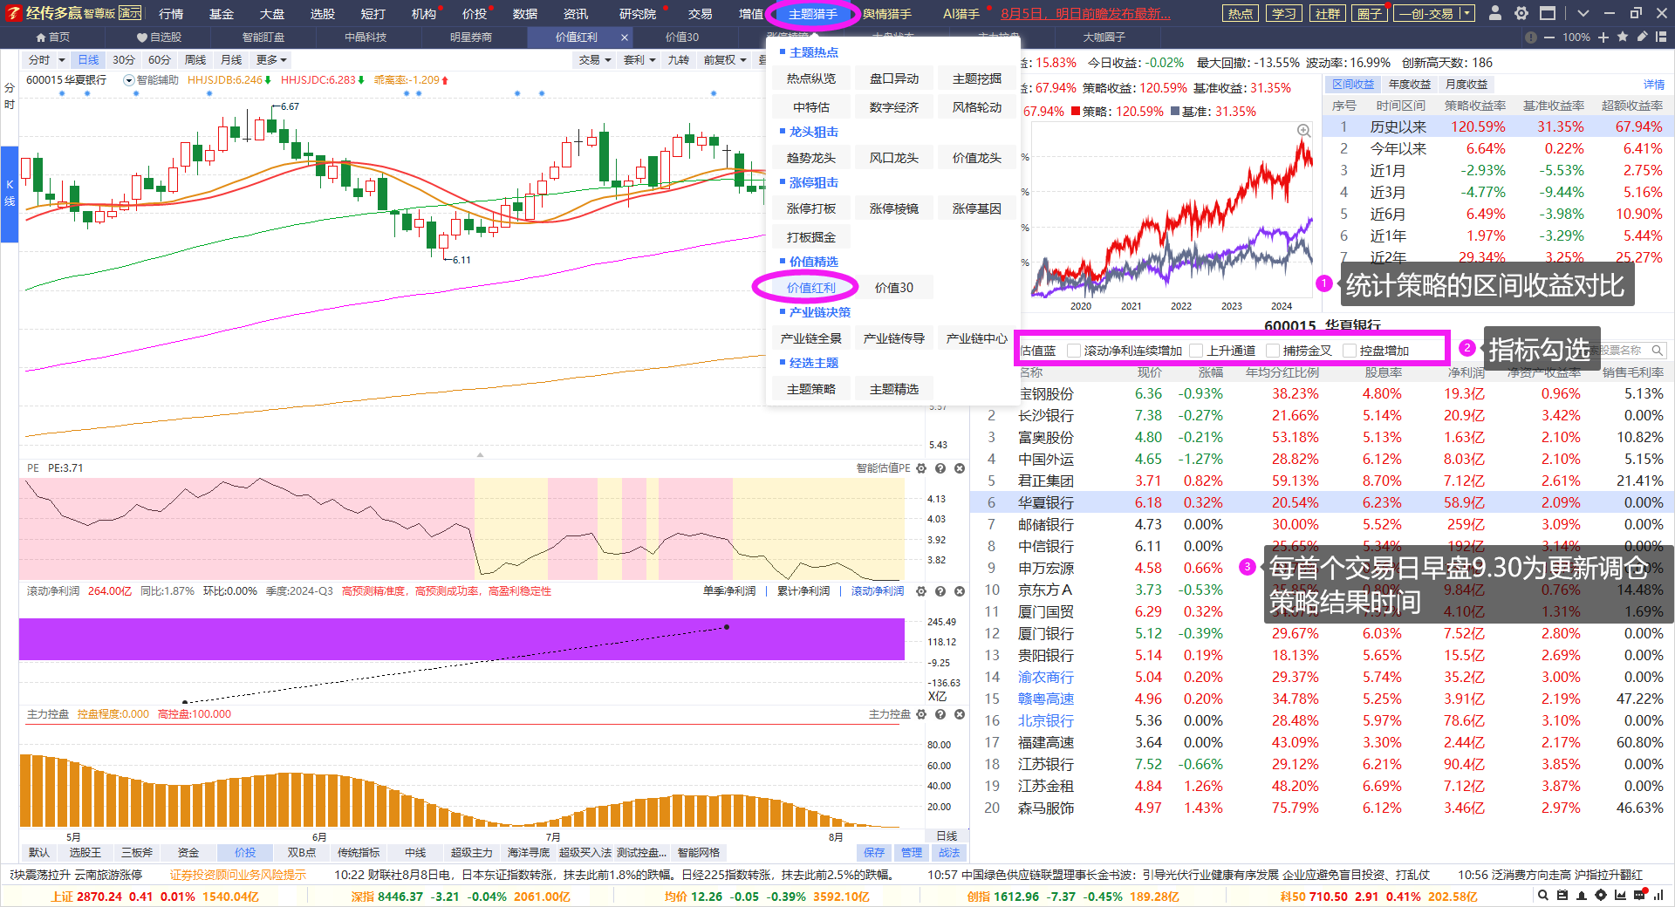
价值红利功能展示
历史特点：
①风险低于成长股（创业板指数），波动与大盘（沪深300）接近；
②相对沪深300指数基准，平均每年会有15%左右的超额收益；
③近5年超额最大回撤在10%以内。
（风险提示：以上为特定条件、特定时间区间下的部分案例展示，不代表普遍现象，个股历史涨幅不预示其未来表现，过往收益亦不代表未来收益承诺。市场有风险，投资需谨慎！）

Slide 10
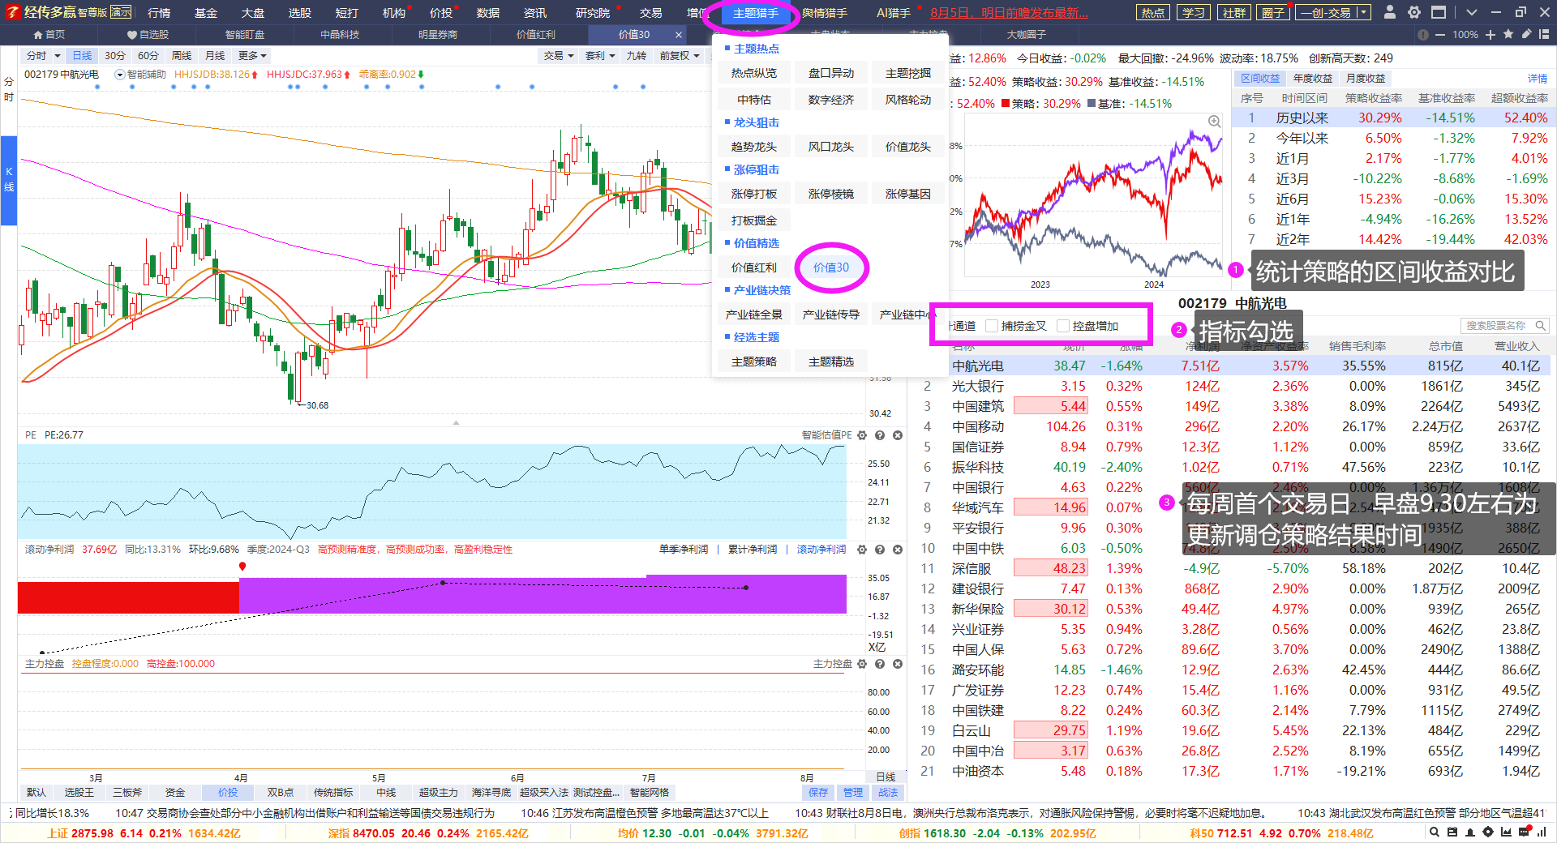
价值30 功能展示
历史特点：
①风险低于成长股（创业板指数），波动与大盘（沪深300）接近；
②相对沪深300指数基准，平均每年会有15%左右的超额收益；
③近5年超额最大回撤在10%以内。
（风险提示：以上为特定条件、特定时间区间下的部分案例展示，不代表普遍现象，个股历史涨幅不预示其未来表现，过往收益亦不代表未来收益承诺。市场有风险，投资需谨慎！）

Slide 11
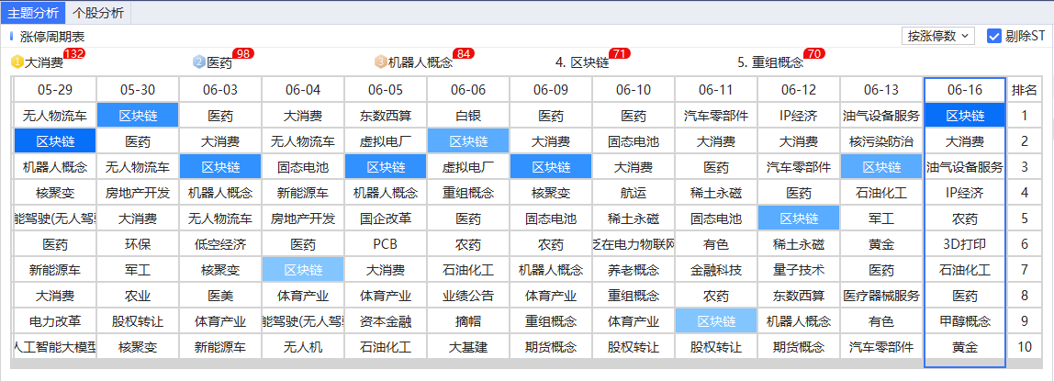
风口方向
判断短线热点标准
1、反复上榜，3天有2次/5天有3次
2、排名前五
3、周线金叉区域
短线热点：IP经济、医药、区块链
Notes:
分析航运走弱

Slide 12
03
选龙头股

Slide 13
龙头理论

Slide 14
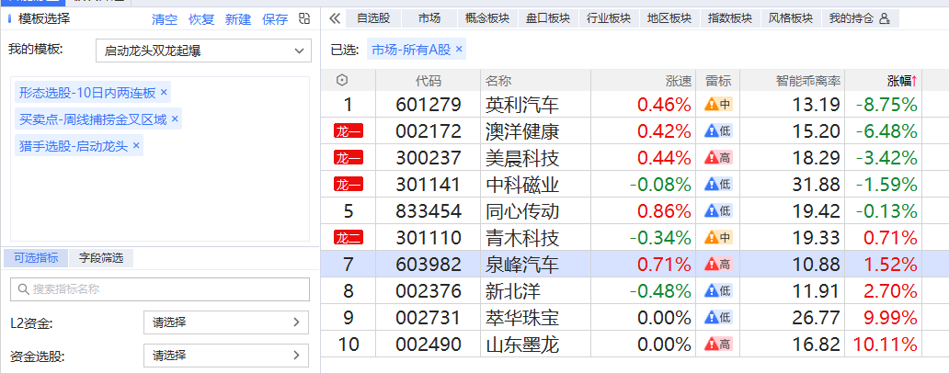
龙头选股
启动龙头+双紫资金进场，不追涨，可低吸

Slide 15
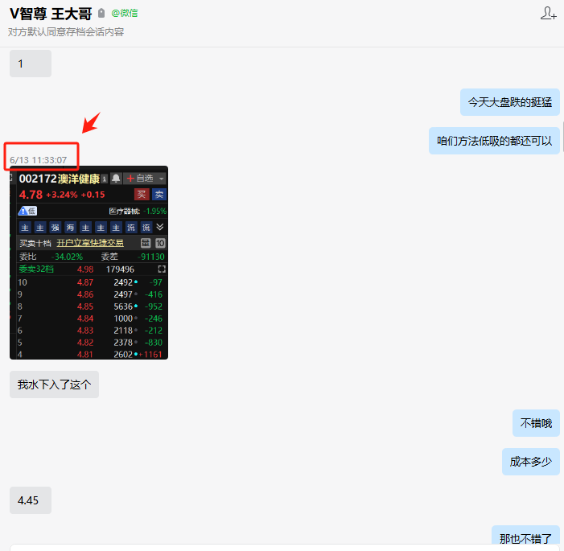
用户反馈
以上为特定客户、特定时间区间的历史业绩，个别情况不代表普遍现象，个股历史涨幅不预示其未来表现，过往收益亦不代表未来收益承诺。市场有风险，投资需谨慎!

Slide 16
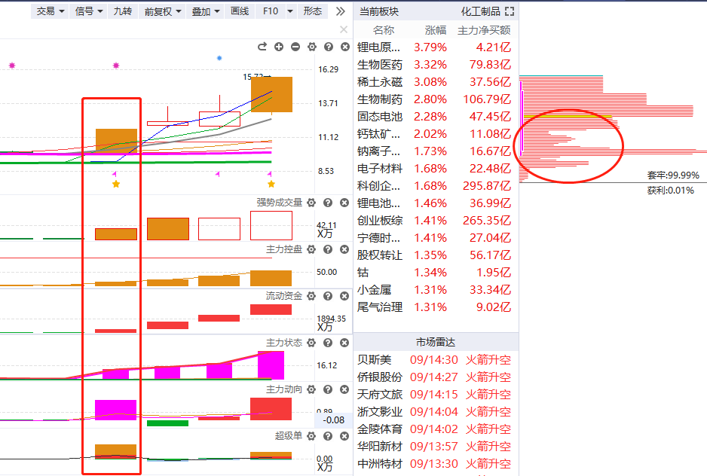
龙头精选要素
1、涨停板，双龙更佳
2、底部筹码集中，没松动
3、有双紫资金参与，资金交投活跃
4、优选第一波启动后回踩
买点信号（水下低吸）
1、回踩支撑，强势行情回踩5日线/蓝线/缺口
2、金叉、蓝线/熊线上移代表启动，是加仓信号
卖点信号（有盈利卖出都是正确）
1、若是把握到涨停板个股，第二天不能继续封板，则是减仓信号
2、前高压力
3、熊线兜底

